Slide 1

2021년 4분기 Update
SK텔레콤 장학성
2021-12-20

Slide 2





신규 멤버 소개
ETRI
이승윤 센터장
류원옥
엄숭광
메리츠화재
최현준
카카오뱅크
하헌관
이민애
한전KDN
제갈홍
SK텔레콤
유재영

Slide 3
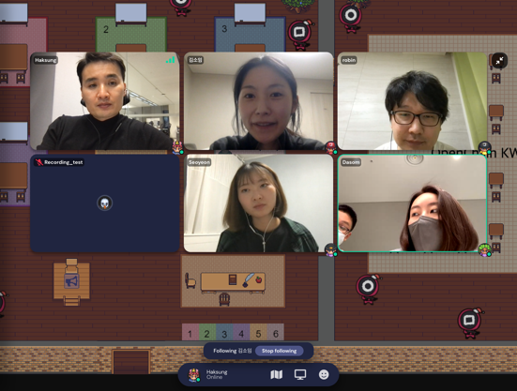
Planning Group (운영진) 4분기 모임 (11/30)
https://openchain-project.github.io/OpenChain-KWG/subgroup/planning/2021/4th-meeting/

Slide 4
Conformance Group 메일링리스트 개설
ISO/IEC 5230에 적합한 프로그램을 구축하기 위해 Community 차원의 협업 추구
메일링리스트로 소통 : korea-sg-conformance@lists.openchainproject.org
비정기 미팅
멤버 요청 시 미팅 소집 (2022년 1월 미팅 예정)
1-2시간 가량 온/오프라인 미팅
질의응답 형태의 이슈 논의 & 협업 진행
멤버 구성
SK텔레콤, LG전자, 카카오, 현대오토에버, …
가입 문의 : 장학성 (haksung@sk.com)

Slide 5
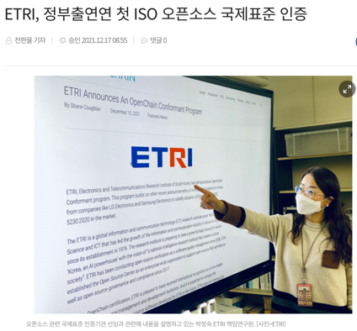
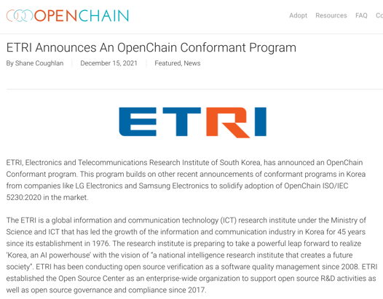
ETRI, 정부출연연 첫 ISO/IEC 5230 인증 선언 (12/16)
https://www.openchainproject.org/featured/2021/12/15/etri-conformant-program

Slide 6
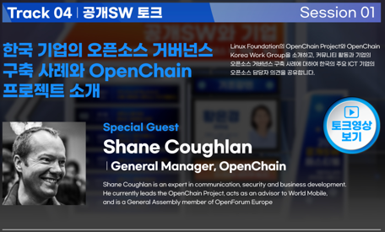
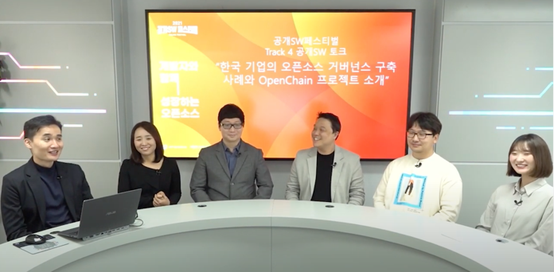
2021 공개SW페스티벌 - 공개SW토크
한국기업의 오픈소스 거버넌스 구축사례와 OpenChain Project 소개
https://youtu.be/_CsSxXcmsdI
https://festival.oss.kr/conference_track04_1.php

Slide 7
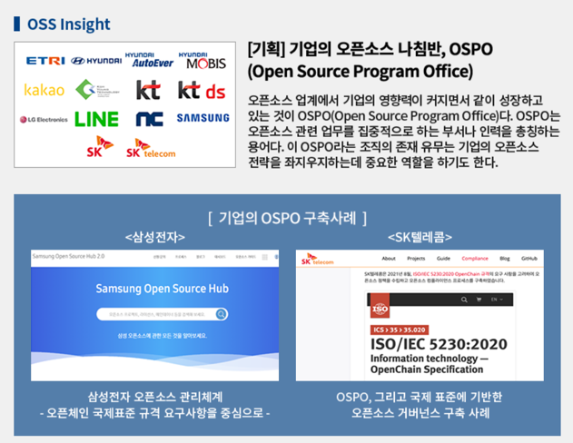
공개SW 뉴스레터 – 국내 기업의 오픈소스 거버넌스 현황
https://www.oss.kr/news_letter/show/b93205da-3b31-43f4-82c0-8e4eaf3964dd

Slide 8

기업 공개소프트웨어 거버넌스 가이드
https://www.oss.kr/oss_guide/show/2f7c25e8-df31-4ad9-9d25-1d8234c322c0
집필진
라인플러스 이서연
카카오 Robin (황민호)
SK텔레콤 장학성
온라인버전
https://nipa-openup.github.io/oss-governance-guide/

Slide 9
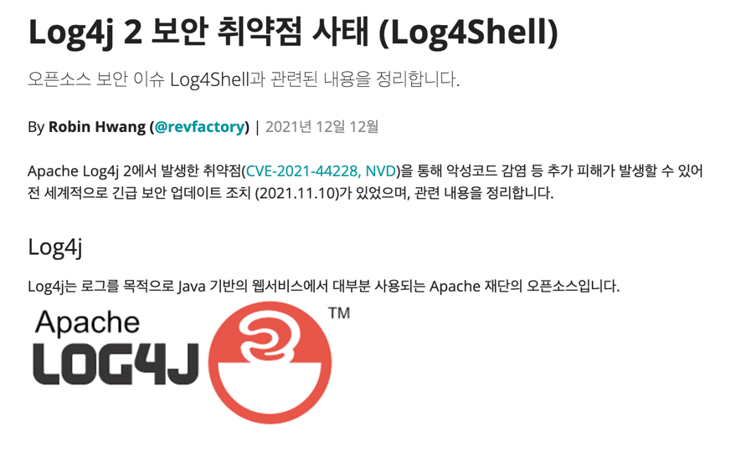
Blog Update
https://openchain-project.github.io/OpenChain-KWG/blog/2021/20211212-log4shell/

Slide 10
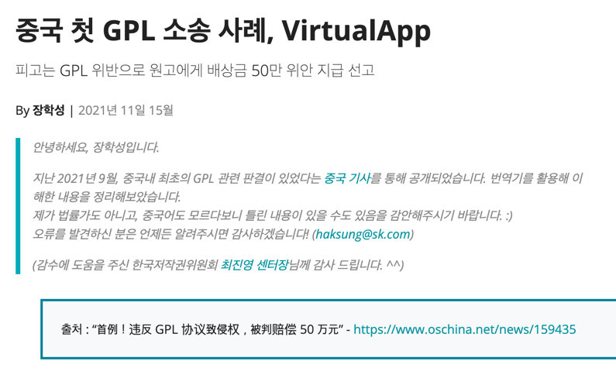
Blog Update
https://openchain-project.github.io/OpenChain-KWG/blog/2021/20211115-virtualapp_gpl/

Slide 11
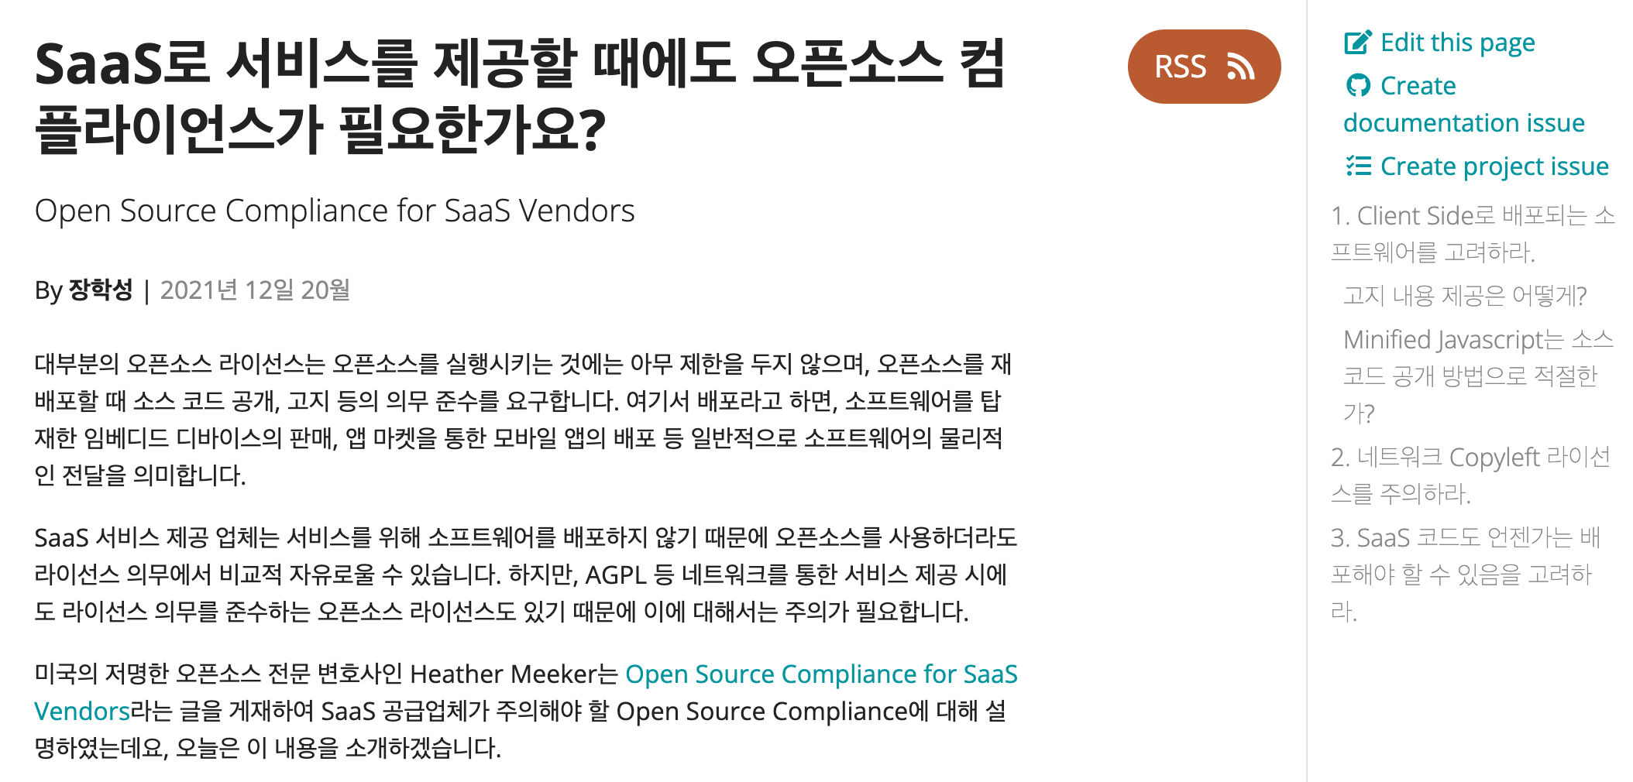
Blog Update
https://openchain-project.github.io/OpenChain-KWG/blog/2021/20211220-saas_compliance/

Slide 12
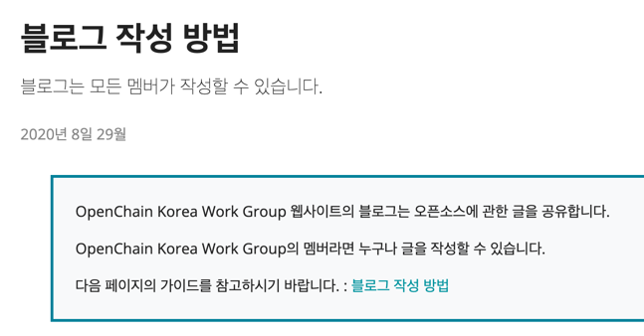
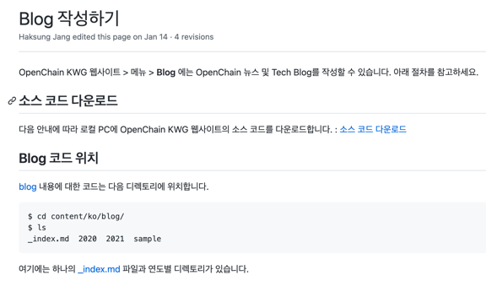
(참고) Blog 작성 방법
https://openchain-project.github.io/OpenChain-KWG/blog/sample/how-to/
https://github.com/OpenChain-Project/OpenChain-KWG/wiki/Blog-작성하기

Slide 13

2021 Awards
OpenChain Korea Work Group

Slide 14

우수 참여상
자발적인 세션 발표로 참여하신 분들께 감사합니다.

Slide 15
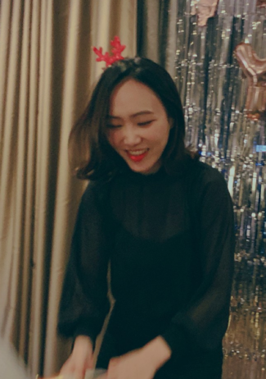
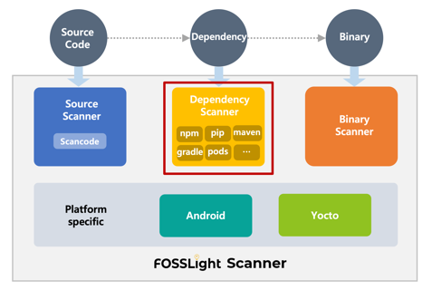
LG전자 석지영 님
9회 모임 (2021. 3월)
FOSSLight Dependency 소개

Slide 16
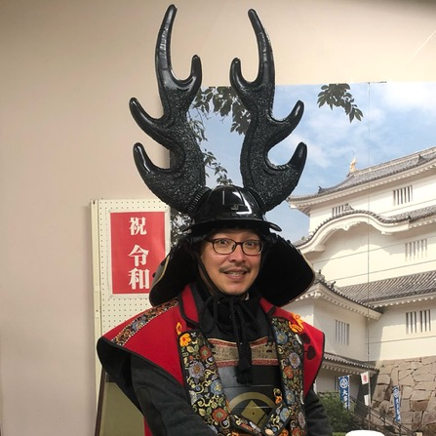
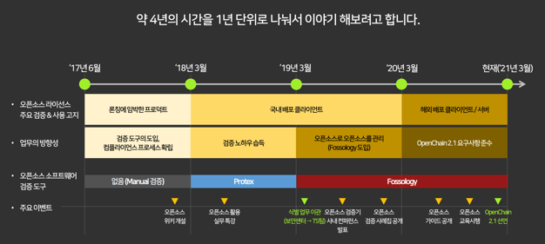
NCSOFT 한지호 님
9회 모임 (2021. 3월)
오픈소스와 함께한 1,273일간의 기록

Slide 17
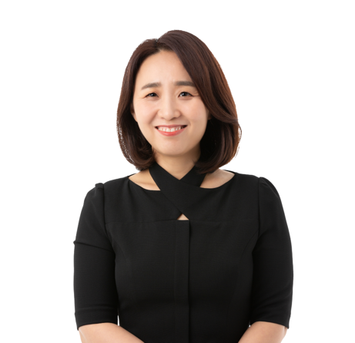
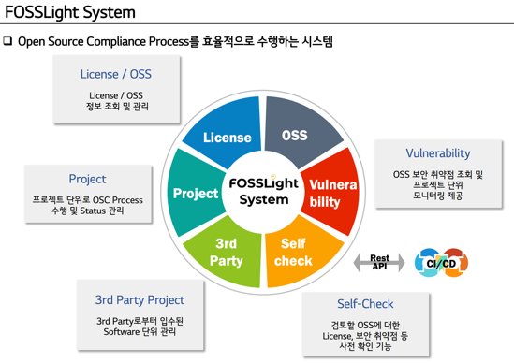
LG전자 김경애 님
10회 모임 (2021. 6월)
FOSSLight Open Source Project

Slide 18
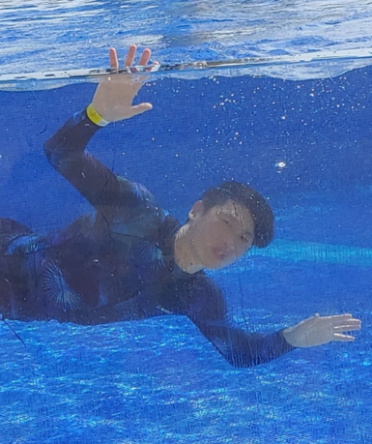
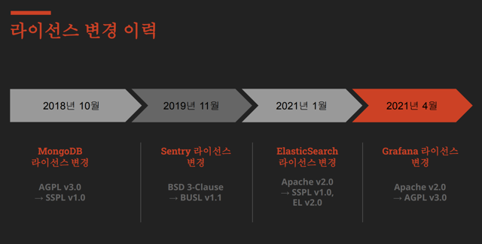
카카오 Sean(김영환)님
11회 모임 (2021. 9월)
오픈소스 라이선스 변화의 흐름

Slide 19
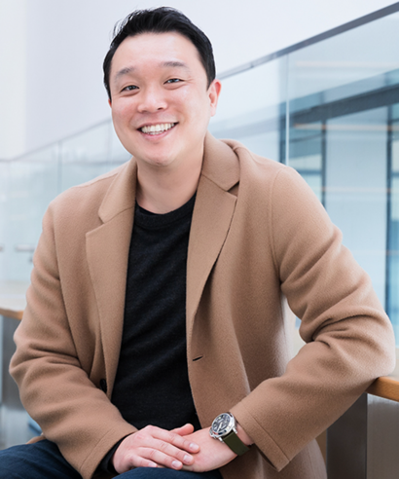
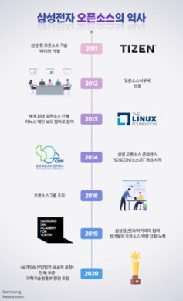
삼성전자 정윤환 님
11회 모임 (2021. 9월)
삼성전자 오픈소스 정책 및 프로세스 현황 소개

Slide 20
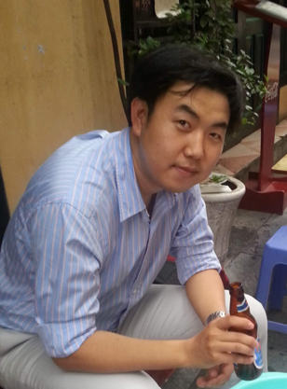
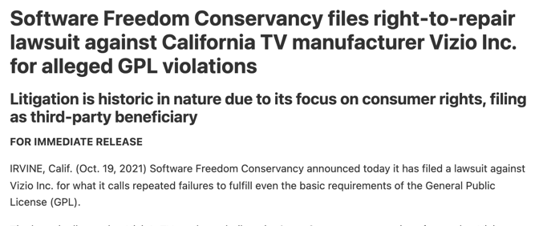
LG전자 박원재 님
12회 모임 (2021. 12월)
최근 소송 사례

Slide 21
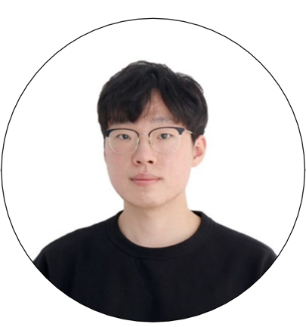
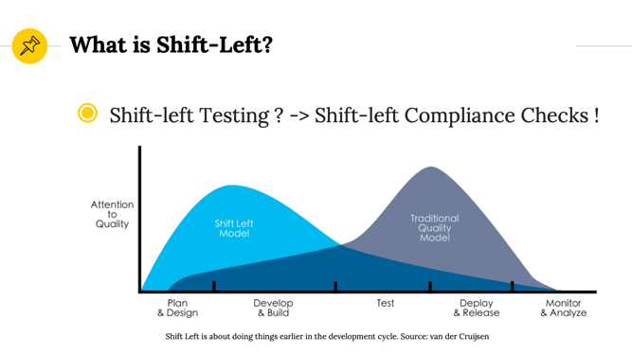
카카오뱅크 Arlo(하헌관) 님
12회 모임 (2021. 12월)
Shift-left and Automate Compliance Checks

Slide 22
우수 기여상
2021년 OpenChain Korea Work Group이 지속할 수 있도록 기여해주신 분들께 감사합니다.

Slide 23
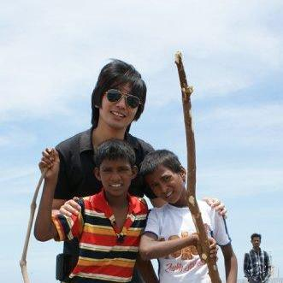
카카오 Robin(황민호) 님
다수의 세션 발표와 글로 유용한 정보를 공유하셨습니다.
10회 – Google OSV & Google Insight
11회 – 최근 주요 동향
12회 – 오픈소스 보안취약점 공격 유형
Blog – Log4Shell RCE

Slide 24
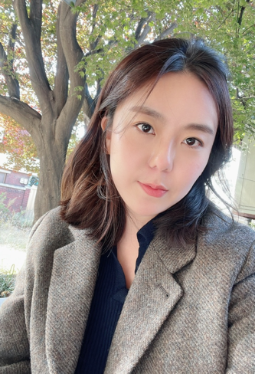
NCSOFT 한다솜 님
Planning Group 미팅에 참여하며 아이디어 제공과
꾸준히 정기 미팅의 회의록을 작성하여 공유하셨습니다.

Slide 25
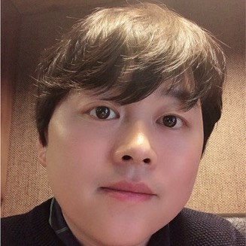
현대오토에버 류창한 님
여러 화두가 되는 이슈를 적극적으로 공유하여
메일링리스트 활성화에 기여하셨습니다.

Slide 26
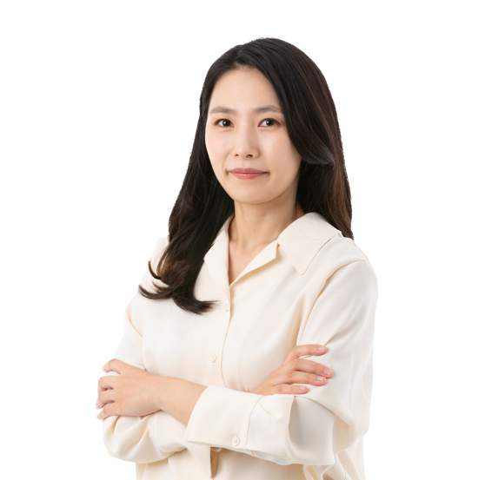

LG전자 김소임 님
Planning Group에 참여하여 다양한 아이디어를 제시하고 정기 모임을 진행하셨습니다.
산뜻한 로고와 이미지를 디자인하여 기여하셨습니다.
Fun & Exciting한 이벤트를 기획하셨습니다.

Slide 27

라인플러스 이서연 님
자발적인 세션 발표로 유용한 정보를 공유하셨습니다.
10회 – NIPA 오픈소스 거버넌스 가이드
소그룹 모임을 밝은 분위기로 진행하였습니다.
다양한 이벤트를 기획하여 모임 활성화에 기여하였습니다.

Slide 28

2021 Open Compliance Summit Awards
2021. 12. 16

Slide 29
New Guard Award 부문 "LG전자 김소임 님” 수상
“She has been part of the community glue making the Korean Work Group exciting, every logo, every funny card, everything like that. And in the background she's the person doing stuff like making sure the meetings are edited correctly and all of the schedules, all of that information is nice and tidy and available.
In other words, she has become a massive community driver extremely visible this year.”

Slide 30
모두 감사합니다.
Thank you.

